Slide 1

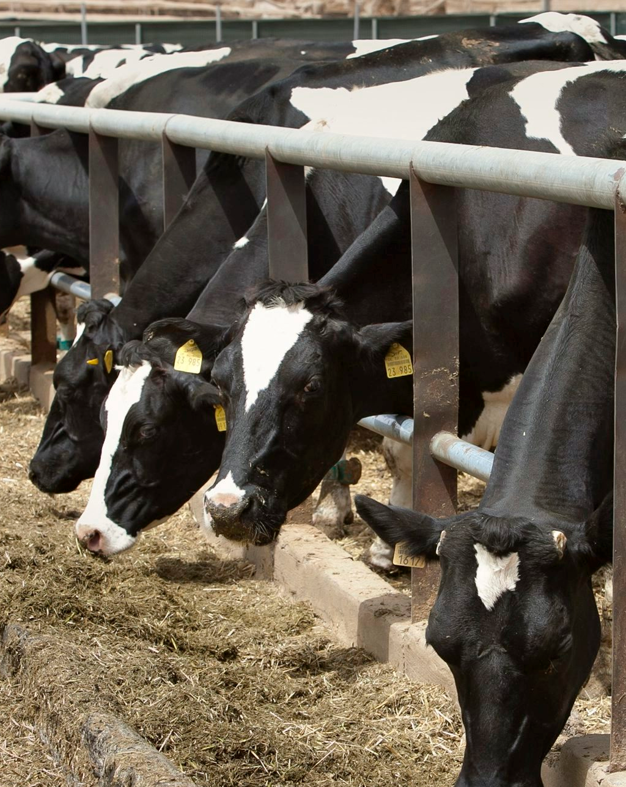
Simulación Matemática Proyecto Módulo 1 Optimización Agrícola
Integrantes:
Ernesto Díaz
Rafael González
Profesor:
Lázaro Alonso

Slide 2
Objetivos
Utilizando los temas de programación lineal y optimización con Python llevar acabo un proyecto aplicado en la vida real que demuestre una solucion viable y optima.
Poner en práctica el manejo de herramientas como Github y Gitkraken para la colaboración en proyectos en Python.
Determinar la cantidad de sacos de alimento de cada marca que recomandamos comprar a nuestro consumidor, de forma que se pueda obtenerse el menor costo posible cumpliendo con las siguientes restricciones.
Poder mostrar de forma gráfica al cliente cual es la cantidad de alimento de cada marca que mejor se ajusta para minimizar sus gastos.

Slide 3
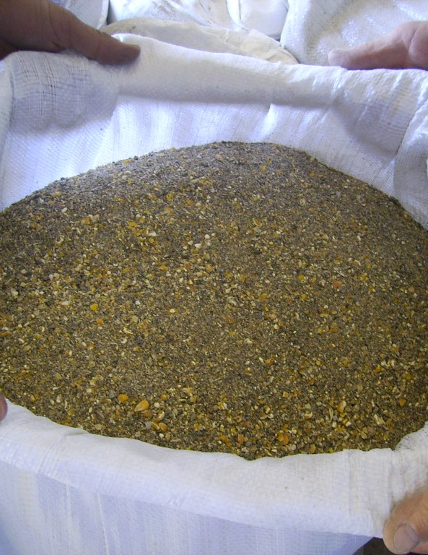
Problema
Una cooperativa agrícola mezcla dos marcas de alimento para ganado. La marca x cuesta $25 por saco y contiene 2 unidades de nutriente A, 2 unidades de B y 2 de C. La marca y cuesta $20 por saco y contiene 1 unidad de nutriente A, 9 de B y 3 de C. Encuentre el número de sacos de cada marca que deben de mezclarse de manera que se obtenga el menor costo, tomando en cuenta que los requerimientos mínimos por nutriente son 12 unidades de A, 36 de B y 24 de C

Slide 4
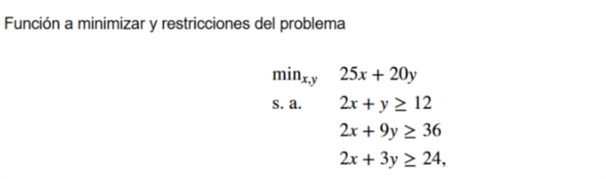
Modelo

Slide 5
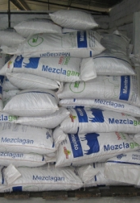
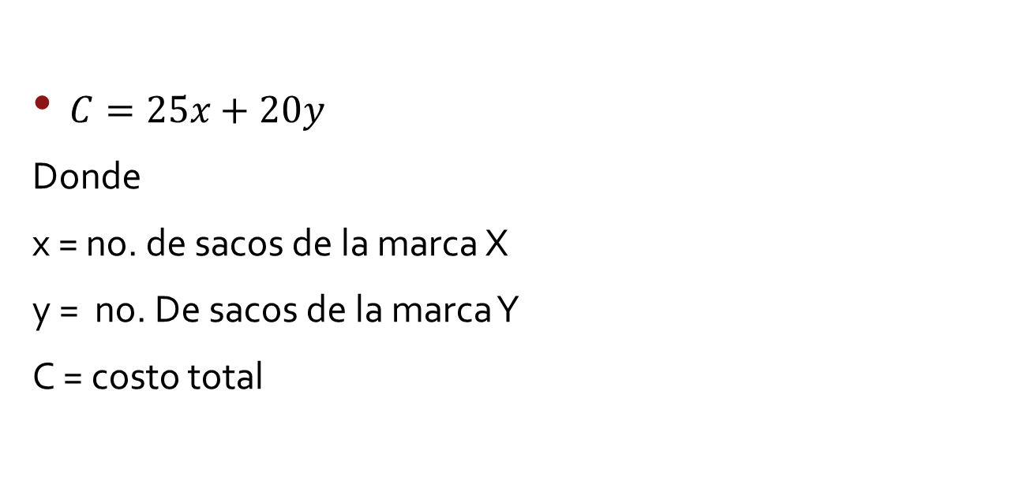
Función a minimizar
$C=25x+20y$
Donde
x = no. de sacos de la marca X
y = no. De sacos de la marca Y
C = costo total

Slide 6
Tabla
 | Unidades de nutrientes
Marca | A | B | C
X | 2 | 2 | 2
Y | 1 | 9 | 3
Total: | 12 | 36 | 24

Slide 7
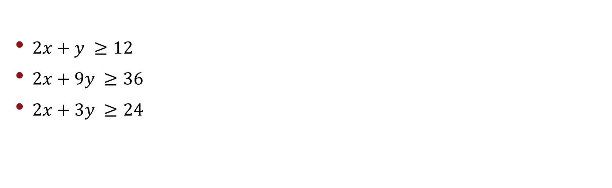
Restricciones
$2x+y ≥12$
$2x+9y ≥36$
$2x+3y ≥24$

Slide 8
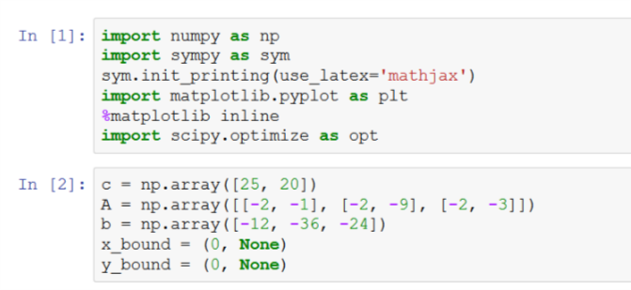
Minimizar la función con linprog

Slide 9
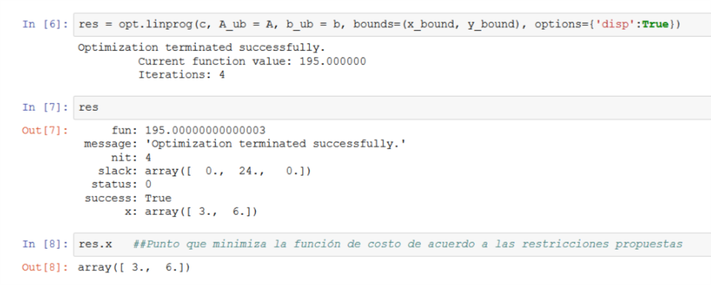

Slide 10
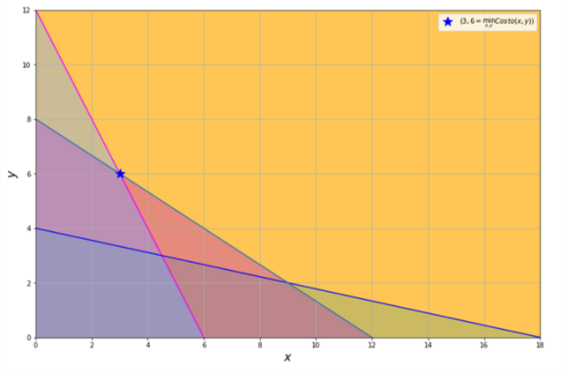
Gráfica obtenida
La región sombreada de color naranja representa al conjunto de valores que satisface las restricciones impuestas, mientras que el punto representado con una estrella azul indica los valores para "x" y "y" que minimizan el costo del alimento.

Slide 11
Conclusiones
Podemos concluir que al final fue posible obtener el resultado deseado mediante la optimización matemática, y de esta forma se aconsejó correctamente al cliente respecto a la cantidad óptima de sacos que debía comprar de cada marca para minimizar su gasto sin dejar de cumplir con el mínimo de nutrientes requerido.
Fue posible emplear todas las herramientas que adquirimos durante el primer periodo de la materia para plantear un problema propiamente y llegar a un resultado adecuado, al igual que el manejo de Github en la realización del mismo

Slide 12
Bibliografía
Stanley I. Grossman. (2012). Algebra Lineal. México : Mcgraw-Hill.

